Slide 1

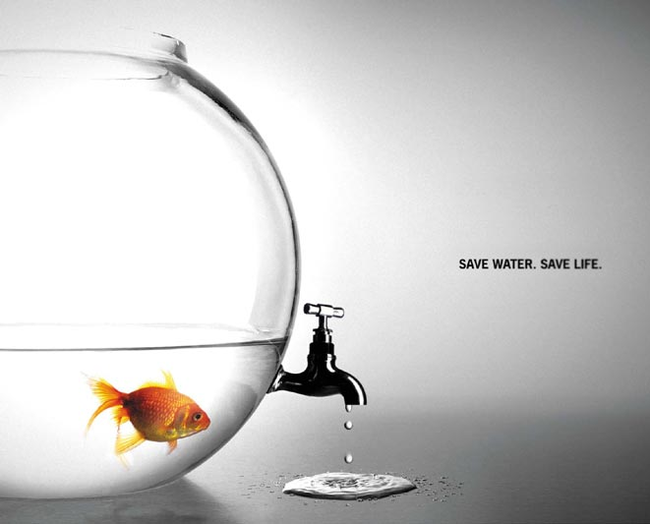
5
Müminler İsraftan ve Cimrilikten Kaçınırlar
Suyun olmadığı bir yerde yaşam olur mu?

Slide 2
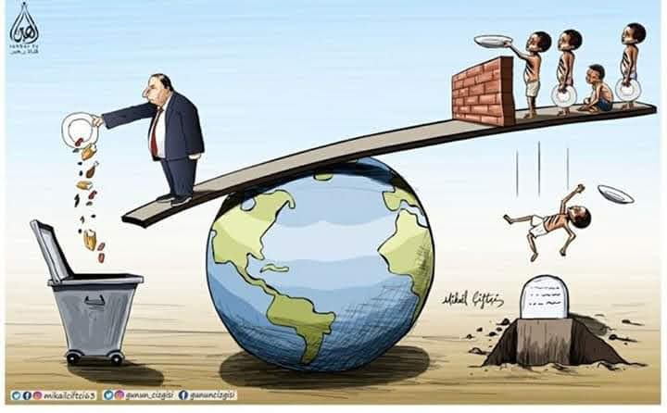
  Görselde eleştirilen durum nedir?
  Görseldeki hatalı davranışın asıl nedeni nedir?

Slide 3
İsraf
İsraf, insanın herhangi bir işte aşırı gitmesi, sözünü, gücünü, zamanını, malını ve mülkünü boş yere harcaması, bunları yerli yerinde kullanmaması, saçıp savurması, ölçülü hareket etmemesidir.
Tanıma göre neler israf sayılır?

Slide 4
BİLİYOR MUSUNUZ?
Toprak Mahsulleri Ofisi tarafından açıklanan bilgilere göre; “Kişi başı ekmek israfı günlük 20 gr’dır. Bu miktar az gibi gözükse de ülke nüfusu göz önünde bulundurulduğunda israfın yıllık ekonomik boyutu, ekmeğin 2,80 TL olan kg birim fiyatından hareketle 1,5 milyar TL’dir. Bir yılda israf edilen ekmeğin parasal karşılığı ile: 104 bin aile (5 kişilik) bir yıl boyunca yoksulluk sınırında geçinebilmekte, 162 bin asgari ücretli kişi bir yıl boyunca geçinebilmekte, 460 bin üniversite öğrencisine 12 ay boyunca aylık 280 TL burs verilebilmektedir. Bu parayla 100 yataklı 80 hastane, yıllık 500 bin yolcu kapasiteli 18 havaalanı, 16 derslikli 500 okul, 300 öğrenci kapasiteli 250 yurt, 500 kilometrelik bölünmüş yol gibi hizmetlerden herhangi biri yapılabilmektedir. Ayrıca, 1 günde israf edilen 6 milyon adet ekmek, 4,7 milyon kişinin 1 günlük ekmek ihtiyacını karşılamaktadır. Bir yılda israf edilen 2,1 milyar adet ekmek, ülkenin 23 günlük ekmek ihtiyacı kadardır.”
(http://www.bik.gov.tr/214-milyar-lira-israf-yuzunden-cope-gidiyor/)
Parçaya göre yaşanan sorun nedir?
Bu soruna nasıl çözümler bulabiliriz?

Slide 5
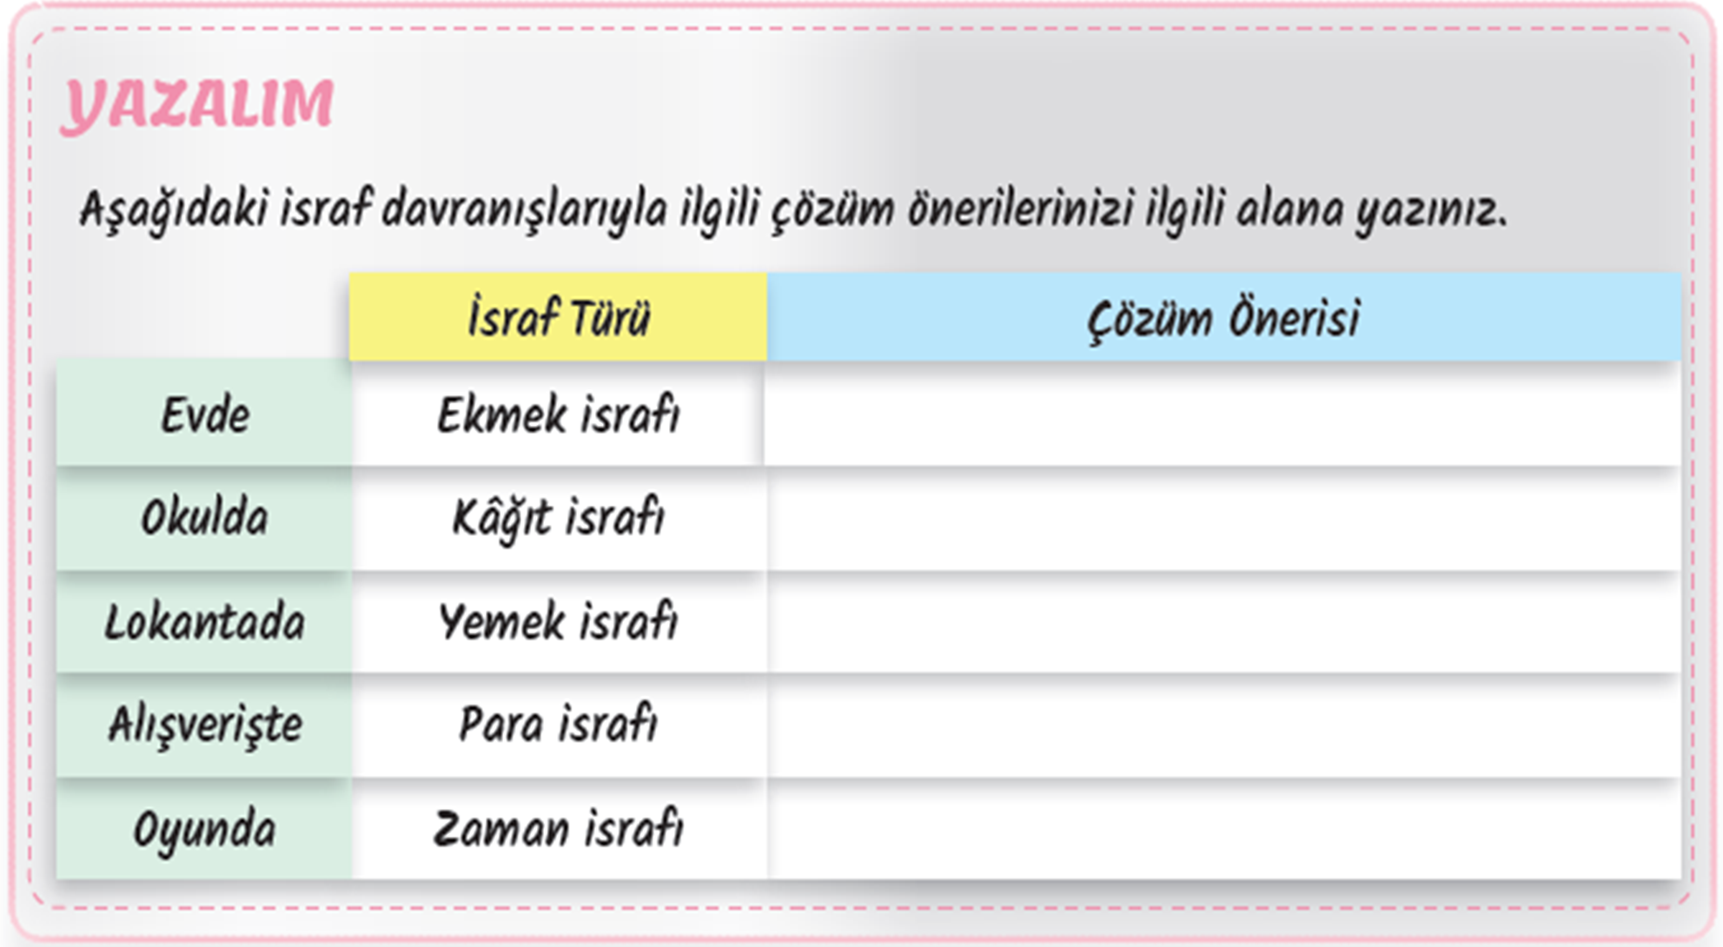

Slide 6
Örnek olay
Bir gün Peygamberimiz (sav), sahabîlerden birinin abdest alırken suyu israf ettiğini görür. “Bu israf nedir?” diye sorar. Bunun üzerine sahabî,
- “Abdestte israf olur mu?” diye karşılık verir.
Bunu üzerine Peygamberimiz (sav):
- «………………………»
Olayın devamında Peygamberimiz ne demiş olabilir?

Slide 7
Örnek olay
Bir gün Peygamberimiz (sav), sahabîlerden birinin abdest alırken suyu israf ettiğini görür. “Bu israf nedir?” diye sorar. Bunun üzerine sahabî,
  - “Abdestte israf olur mu?” diye karşılık verir.
Bunu üzerine Peygamberimiz (sav):
  -“Evet, akan bir nehrin kenarında bile olsan, normal bir miktarın üzerinde su kullanman israf olur.” buyurur.
Peygamberimizin verdiği cevabın ana mesajı nedir?

Slide 8

Etkinlik için tıklayınız
Etkinlik yapıyoruz

Slide 9

“…Yiyin, için fakat israf etmeyin. Çünkü Allah israf edenleri sevmez.”
A’râf suresi, 31. ayet.
İsrafı önlemek için neler yapılmalıdır?

Slide 10





Video izliyoruz
https://www.youtube.com/watch?v=NXcn6Qc0NLY&t=15s

Slide 11
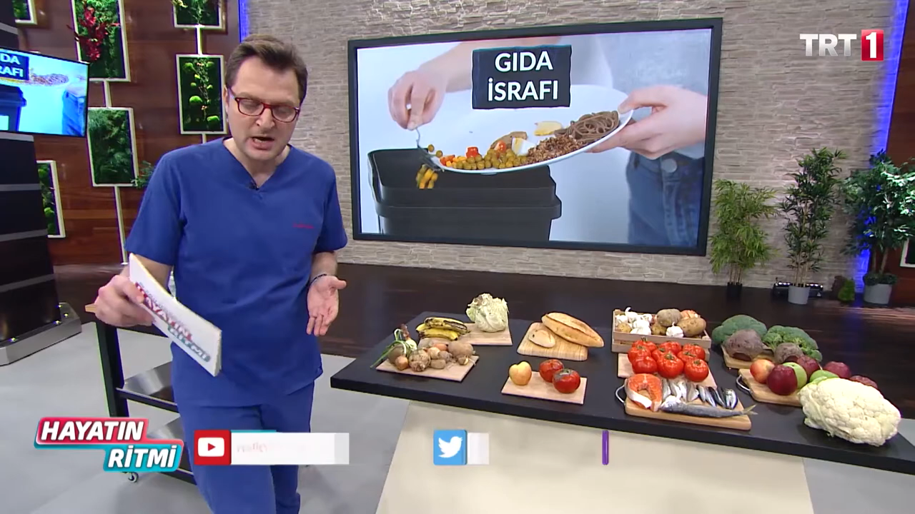

Slide 12
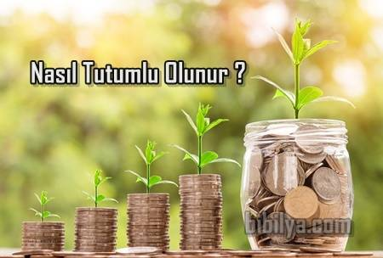
Tutumluluk
Tutumlu olmak; her zaman ölçülü davranmak, ihtiyaç sınırlarını aşmamak, aşırı harcamalarda ve ölçüsüz davranışlarda bulunmamak; ayağını yorganına göre uzatmaktır.

Slide 13
Aşağıdaki cümleleri tamamlayalım
Allah israf edenleri sevmez.
İsraftan uzak durmalıyım çünkü ………………………………………..
İsraf etmek haramdır.
Peygamberimi örnek alıyorum. O israfı sevmezdi.
Peygamberimin ailesi tutumluydu.
Tutumlu olmak sevaptır.
Her zaman tutumlu ve tasarruflu olmayım çünkü ………………………………………..
Allah Tutumlu olanları sever

Slide 14
TASARRUF
Tutumluluk için neler yapabiliriz?
1
  Kullanmadığımız zaman ışıkları kapatabiliriz.
2
Suyu, elektriği boş yere açık bırakmamalıyız.
3
  Çöplerinizi ve geri dönüştürülebilir atıklarınızı birbirinden ayırın. Böylece hem geri dönüşüme katkı sağlamış hem de çevre kirliliğini önlemiş oluruz.
4
  İhtiyacımız olmadığı halde elbise, ayakkabı çanta vb. şeyleri almamalıyız.
5
Zamanımızı planlı kullanmalıyız.

Slide 15
Etkinlik için tıklayınız
Etkinlik yapıyoruz

Slide 16
Cimrilik
Müminlerin sakınması gereken davranışlardan biri de cimriliktir.
Cimrilik, kişiyi mal edinme hırsıyla harcamada bulunmaktan ve yardım etmekten alıkoyan bencillik duygusudur.

Slide 17


Doğru Yanlış Soruları
1
  Gereğinden fazla ve boş konuşmak da bir tür israftır.
D
Y
2
  Allah’ın (c.c.) insana verdiği bütün nimetlerin faydasızca kullanılması da israftır.
D
Y
3
İsraf sadece mal ve paranın boşa harcanmasıdır.
D
Y
4
  Sınırsız harcama isteği, lüks ve aşırı tüketim alışkanlığı savurganlıktır.
D
Y
5
  Cimrilik bir bencillik duygusudur.
D
Y
6
Cimriliğin zıddı tutumlu olmaktır.
D
Y

Slide 18




MUSTAFA YILDIRIM
DİN KÜLTÜRÜ VE AHLAK BİLGİSİ ÖĞRETMENİ
www.dindersimateryal.com
mustafayil34
t.me/Dindersimateryalcom

